Slide 1

2019届应届生答辩
部门：共享开发部 岗位：JAVA开发工程师 姓名：罗青山
2019 年 09 月 26 日

Slide 2
一、个人介绍
二、7-9月工作内容
目录
CONTENTS
三、重点项目
四、后续工作计划

Slide 3
一、个人介绍
1、自我介绍
目录
CONTENTS

Slide 4
一、个人介绍
姓名：罗青山
部门：信息与流程管理中心 共享开发部
职位： JAVA开发工程师
主要负责SRM系统的日常开发和维护
兴趣爱好：桌球、乒乓球

Slide 5
二、7-9月工作内容
1、自我学习
2、工作内容
3、解决突发情况
目录
CONTENTS

Slide 6
二、7-9月工作内容
主要分三个部分：
一、自我学习，SRM系统的框架Aurora、PLSQL工具辅助开发、SRM系统业务逻辑；
1）学习SRM的业务流程；
2）学习SRM系统的框架Aurora；
3）学习使用PLSQL辅助开发；
4）学习SRM的业务逻辑。主要学习SRM系统的业务逻辑。
二、禅道需求；
1）新功能的开发；
2）原基础上的功能的增加和优化；
3）BUG测试和优化。这些都需要开发-测试-测试通过后发布到正式区。
三、解决日常突发情况。
1）业务人员反馈系统的bug；
2）和日常业务人员使用SRM出现的一些问题；
3）需求的了解和沟通。

Slide 7
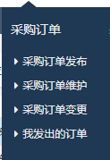
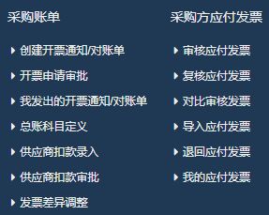
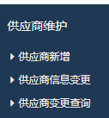
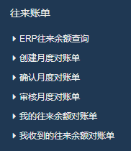
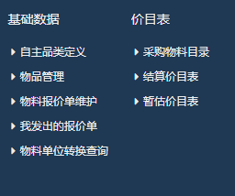
一、SRM业务流程
比较常用的业务模块
采购、销售、合作伙伴、商品、财务

Slide 8
二、SRM系统框架
SCREEN（页面）、SVC（数据中转）、BM（数据操作）
主要学习框架组件的使用，开发时候可以配合开发文档快速查找自己所需要的组件进行开发
通过PLSQL进行数据的处理/存储过程和函数
SVC就是将复杂的数据进行收集然后分给不同的bm文件处理
SCREEN文件是进行展示
BM或者SVC文件
PLSQL
ORACLE数据库
存储过程和函数是业务逻辑处理的地方
进行数据信息的交换
SCREEN文件通过dataset与bm文件进行数据交换

Slide 9
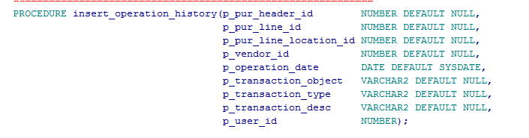
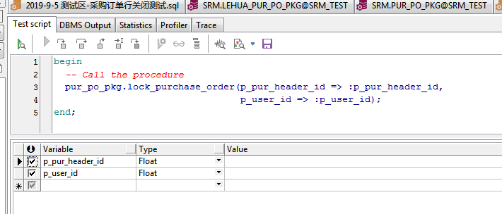
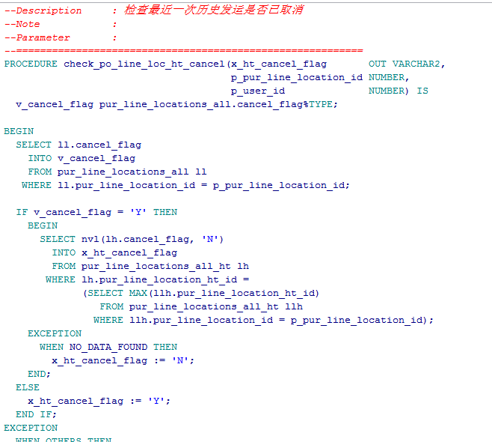
三、PLSQL的使用
数据的基本操作
编写PKG和存储过程，测试模式辅助开发
测试模式：对于定义为in类型的参数，需要给该参数的Value输入值
测试模式下，可以更仔细的分析数据逻辑的执行过程，是分析存储过程的好帮手
包头的声明；还有包体的编写

Slide 10
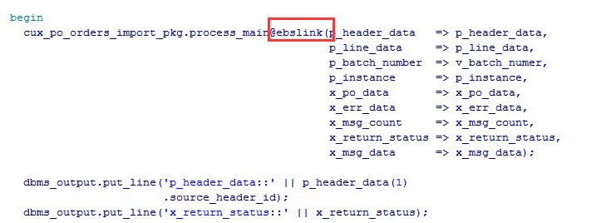
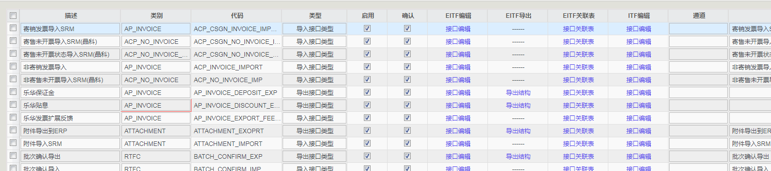
四、不同系统间数据交换的方式
db@link 直接连接其他数据进行操作
itf接口表 通过中间表进行数据的交换

Slide 11
禅道解决的一些需求：
（1）新功能的开发；
1、新增报表‘采购入库数量统计’
2、新增功能-对账单取消
（2）原基础上的功能的增加和优化；
1、供应商维护增加查询条件
2、’我收到的贴息申请‘查询条件优化
3、’我的往来余额对账单‘增加查询条件
4、优化’往来余额对账单’（查询条件、公司、供应商选取、bug优化、填写优化）
（3）BUG测试和优化
1、网上可创建混合发票
2、优化物料报价单单价管控
3、供应商变更税率的管控
新增功能，测试开发，维护数据，编写业务逻辑

Slide 12
三、重点项目
1、对账单取消
2、报表的制作
3、采购订单行关闭
目录
CONTENTS

Slide 13
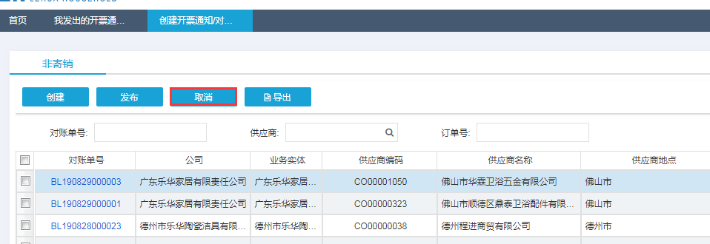
三、重点项目
采购订单行关闭
对账单的取消：
取消逻辑：将已确认状态下的对账单状态更新为已发布状态
取消校验逻辑：1）对账单为已确认状态 ；2）对账单下没有对应网上发票或者对应的网上发票全部为已取消的状态。{沟通之后确定的业务逻辑}
当时接手这个需求的时候，无从下手（脑子里都是取消：对应的逻辑更新状态是要干吗，虽然知道业务逻辑要怎么做但是业务流程毫无头绪），但是不熟悉这个业务流程。然后开始想办法去了解这个业务流程，就去要了一份SRM的操作手册，然后一直看，不懂的就去问，结合自己看后台数据的流转。
最后写出来；然后测试；发现把一些不能取消的对账单给取消了，检查一发现自己的校验逻辑抓取的数据抓错了；咋一看是抓错了数据，其实是对业务流程数据表不熟悉，表与表之间的关系。
这个项目除了需要熟悉SRM对账单模块的业务流程、后台表与表之间的关系，还需要去学习如何实现前台调用后台逻辑，实现前台页面与后台的关联，最后就是后台逻辑调用的实现。

Slide 14
我在这过程中遇到的问题：
（1）使用组件的时候格式错误，页面不会报错，但是会使页面的逻辑冲突，一般来说表现就是页面逻辑按钮失效；
（2）调用后台传递参数时，格式不对，会导致后台参获取不到；
（3）数据处理时要考虑为空时候的情况；
（4）数据与原逻辑不匹配；
解决的方法：
页面数据可以通过后台用console.log(data)打印到chrome浏览器 F12开发者模式下console 窗口分析抓取的数据是否符合自己的需求；
页面的计算逻辑因为是js写的所以不能用idea 环境的debug，但是可以在需要测试的地方添加debugger；在谷歌浏览器开发者模式下进行测试；
后台逻辑问题时，除了借助PLSQL的测试模式外，还可以自己分析猜测问题大概错在哪，然后自己去验证。或者自己增加效验。

Slide 15
四、后续工作计划
1、学习计划
2、工作计划
目录
CONTENTS

Slide 16
四、后续工作计划
总结：
基本掌握SRM系统业务模块，熟悉SRM常用模块，能独立完成SRM新功能的开发。但是还有很多需要学习的地方，熟悉框架，熟悉业务流程、分析需求的来源，划分需求的主次性，还有高效处理需求的方式。认真做好每一件事情，持续不断的学习，努力提升自己。
学习上：
继续熟悉SRM系统业务模块；深入学习ORACLE数据库（函数、游标、存储过程、触发器、事物和锁、安全管理、备份和恢复）；巩固java基础；继续学习基于java的框架（基本框架ssm+ssh还有现在的主流的一些框架spring、springboot），前端js+css+html还有一些前端框架（jquery、vue）
工作上：
SRM日常维护，熟悉业务流程、了解分析需求的来源，开发新功能
；积极和业务人员沟通，努力解决禅道需求，提高自己的工作效率 。

Slide 17
thanks

